Slide 1





Chào mừng các con đến với tiết học Tiếng Việt

Slide 2

Khởi động

Slide 3



Thứ ngày tháng năm 2022
Tiếng Việt
Bài 30
Cánh đồng quê em
( tiết 1, 2 )

Slide 4

Tiết 5

Slide 5

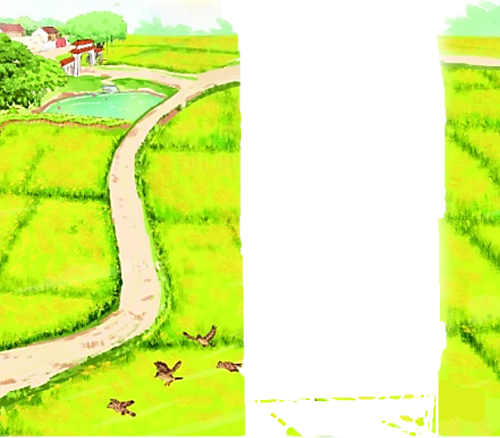
Cánh đồng quê em.
ĐỌC MẪU
Bé theo mẹ ra đồng
Vầng dương lên rực đỏ
Muôn vàn kim cương nhỏ
Lấp lánh ngọn cỏ hoa.
Nắng ban mai hiền hoà
Tung lụa tơ vàng óng
Trải lên muôn con sóng
Dập dờn đồng lúa xanh.
Đàn chiền chiện bay quanh
Hót tích ri tích rích
Lũ châu chấu tinh nghịch
Đu có uống sương rơi.
Sóng xanh cuộn chân trời
Cánh đồng như tranh vẽ
Bé ngân nga hát khẽ
Trong hương lúa mênh mông.
(Bùi Minh Huế)

Slide 6

Tìm từ khó đọc
Cánh đồng quê em.
Bé theo mẹ ra đồng
Vầng dương lên rực đỏ
Muôn vàn kim cương nhỏ
Lấp lánh ngọn cỏ hoa.
Nắng ban mai hiền hoà
Tung lụa tơ vàng óng
Trải lên muôn con sóng
Dập dờn đồng lúa xanh.
Đàn chiền chiện bay quanh
Hót tích ri tích rích
Lũ châu chấu tinh nghịch
Đu có uống sương rơi.
Sóng xanh cuộn chân trời
Cánh đồng như tranh vẽ
Bé ngân nga hát khẽ
Trong hương lúa mênh mông.
(Bùi Minh Huế)

Slide 7




Rực đỏ
LUYỆN ĐỌC TỪ KHÓ
Dập dờn
Chiền chiện
Sương rơi

Slide 8
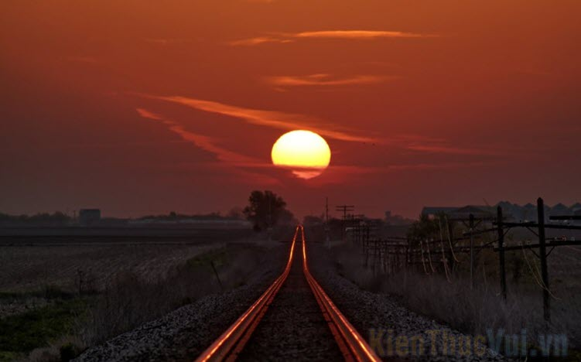
- Vầng dương: mặt trời
GIẢI NGHĨA TỪ
- Tích ri tích rích: tiếng kêu nhỏ liên tiếp của chim chiền chiện.

Slide 9
Luyện đọc từng khổ thơ
Cánh đồng quê em.
Bé theo mẹ ra đồng
Vầng dương lên rực đỏ
Muôn vàn kim cương nhỏ
Lấp lánh ngọn cỏ hoa.
Nắng ban mai hiền hoà
Tung lụa tơ vàng óng
Trải lên muôn con sóng
Dập dờn đồng lúa xanh.
Đàn chiền chiện bay quanh
Hót tích ri tích rích
Lũ châu chấu tinh nghịch
Đu có uống sương rơi.
Sóng xanh cuộn chân trời
Cánh đồng như tranh vẽ
Bé ngân nga hát khẽ
Trong hương lúa mênh mông.
(Bùi Minh Huế)
1
3
2
4

Slide 10

LUYỆN ĐỌC TRONG NHÓM

Slide 11
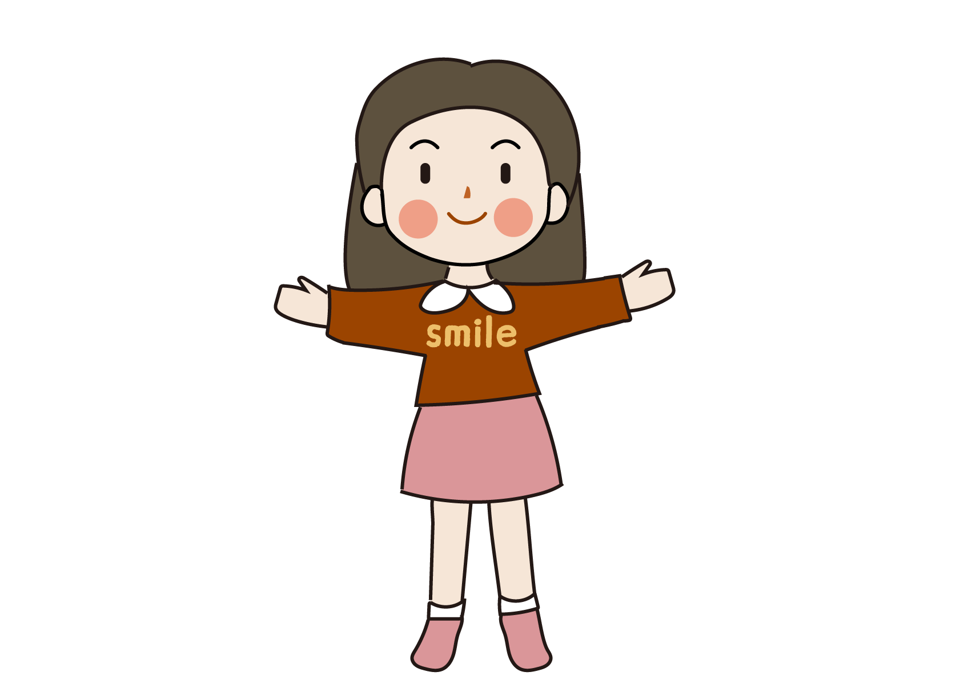
Đọc trước lớp

Slide 12
Đọc toàn bài
Cánh đồng quê em.
Bé theo mẹ ra đồng
Vầng dương lên rực đỏ
Muôn vàn kim cương nhỏ
Lấp lánh ngọn cỏ hoa.
Nắng ban mai hiền hoà
Tung lụa tơ vàng óng
Trải lên muôn con sóng
Dập dờn đồng lúa xanh.
Đàn chiền chiện bay quanh
Hót tích ri tích rích
Lũ châu chấu tinh nghịch
Đu có uống sương rơi.
Sóng xanh cuộn chân trời
Cánh đồng như tranh vẽ
Bé ngân nga hát khẽ
Trong hương lúa mênh mông.
(Bùi Minh Huế)

Slide 13



Tiết 6

Slide 14

TRẢ LỜI CÂU HỎI

Slide 15
Đọc lại bài bài
Cánh đồng quê em.
Bé theo mẹ ra đồng
Vầng dương lên rực đỏ
Muôn vàn kim cương nhỏ
Lấp lánh ngọn cỏ hoa.
Nắng ban mai hiền hoà
Tung lụa tơ vàng óng
Trải lên muôn con sóng
Dập dờn đồng lúa xanh.
Đàn chiền chiện bay quanh
Hót tích ri tích rích
Lũ châu chấu tinh nghịch
Đu có uống sương rơi.
Sóng xanh cuộn chân trời
Cánh đồng như tranh vẽ
Bé ngân nga hát khẽ
Trong hương lúa mênh mông.
(Bùi Minh Huế)

Slide 16


Đọc khổ thơ 1
CÁNH ĐỒNG QUÊ EM
Bé theo mẹ ra đồng
Vầng dương lên rực đỏ
Muôn vàn kim cương nhỏ
Lấp lánh ngọn cỏ hoa.
1. Trong bài thơ, bé nhìn thấy vầng dương đẹp như thế nào?
Trong bài thơ, bé nhìn thấy vầng dương rực đỏ.

Slide 17
Đọc khổ thơ 2
CÁNH ĐỒNG QUÊ EM
Nắng ban mai hiền hoà
Tung lụa tơ vàng óng
Trải lên muôn con sóng
Dập dờn đồng lúa xanh.
2. Nắng ban mai được tả như thế nào?
Nắng ban mai hiền hòa, như những dải lụa tơ vàng óng, như con sóng dập dờn trên đồng lúa xanh.

Slide 18
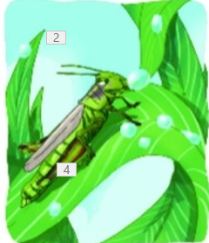
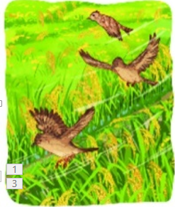
Đọc khổ thơ 3
CÁNH ĐỒNG QUÊ EM
Đàn chiền chiện bay quanh
Hót tích ri tích rích
Lũ châu chấu tinh nghịch
Đu có uống sương rơi.
3. Đàn chiền chiện và lũ châu chấu làm gì trên cánh đồng?
- Đàn chiền chiện bay quanh và hót tích ri tích rích.
- Lũ châu chấu tinh nghịch đu cỏ và uống sương rơi.

Slide 19
Đọc toàn bài
CÁNH ĐỒNG QUÊ EM
4. Theo em, vì sao bé ngân nga hát giữa cánh đồng?
Theo em, bé ngân ngã hát giữa cánh đồng là bởi vì bé cảm thấy cánh đồng quê hương thật là đẹp, bé cảm thấy hạnh phúc trong lòng.

Slide 20

Qua bài đọc, em hiểu điều gì?
Tình yêu cảnh đẹp quê hương đất nước của bạn nhỏ.

Slide 21
Đọc thuộc lòng 2 khổ thơ
Cánh đồng quê em.
Bé theo mẹ ra đồng
Vầng dương lên rực đỏ
Muôn vàn kim cương nhỏ
Lấp lánh ngọn cỏ hoa.
Nắng ban mai hiền hoà
Tung lụa tơ vàng óng
Trải lên muôn con sóng
Dập dờn đồng lúa xanh.

Slide 22
Đọc thuộc lòng 2 khổ thơ
Cánh đồng quê em.
Bé theo mẹ ra đồng
Vầng dương lên rực đỏ
Muôn vàn kim cương nhỏ
Lấp lánh ngọn cỏ hoa.
Nắng ban mai hiền hoà
Tung lụa tơ vàng óng
Trải lên muôn con sóng
Dập dờn đồng lúa xanh.

Slide 23


LUYỆN TẬP THEO VĂN BẢN ĐỌC

Slide 24



1. Tìm trong bài từ ngữ:
a. chỉ màu sắc của mặt trời
⇨ rực đỏ
b. chỉ màu sắc của ánh nắng
⇨ Vàng óng
c. chỉ màu sắc của đồng lúa.
⇨ xanh

Slide 25
2. Tìm thêm từ ngữ tả mặt trời, ánh nắng, đồng lúa.
a. Mặt trời
⇨ Màu vàng, màu trắng, to tròn, hình tròn,...
b. Ánh nắng
⇨ chói chang, màu vàng, màu trắng, ấm áp,...
c. Đồng lúa
⇨ màu vàng, màu xanh...

Slide 26


Củng cố và
dặn dò

Slide 27


Tạm biệt và hẹn gặp lại

